Slide 1
破解 Kubernetes 应用开发低效之困
一键调试，实时热加载

Slide 2
内容梗概
Kubernetes 给后端应用带来的变化和冲击
后端开发者面对 Kubernetes 的困扰
云原生工具组合的提效解决方案
CODING 团队的“开发环境上云”实践

Slide 3

K8s，运维之糖，开发之伤?
来自一线开发者的灵魂之问

Slide 4
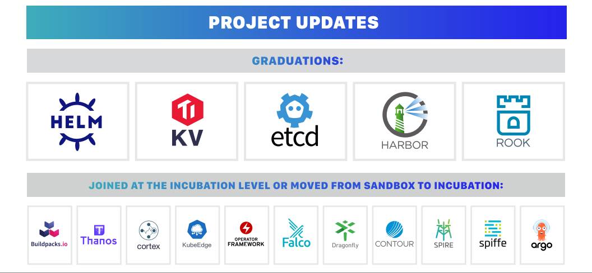
CNCF 生态

Slide 5
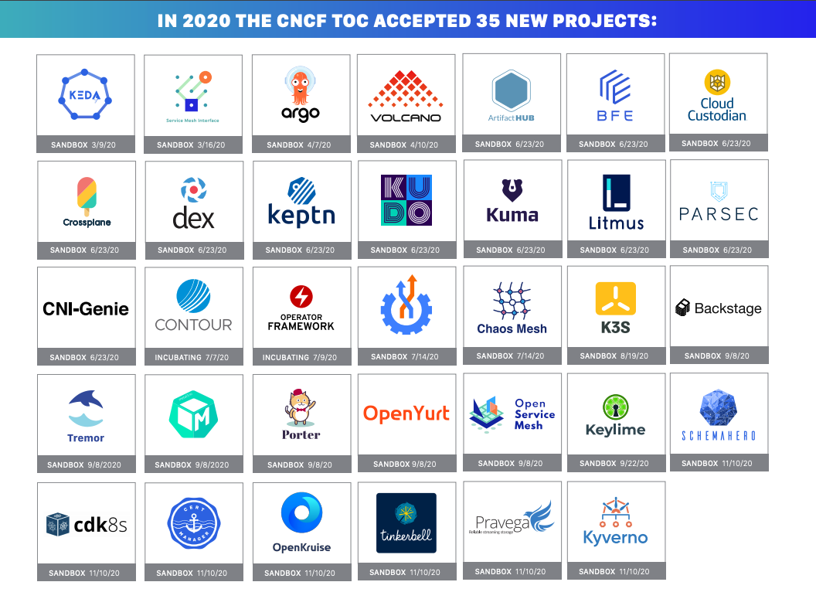

Slide 6
Kubernetes 上的程序与传统程序的区别

Slide 7
松耦合系统的封装套娃
构建
启动
代码
程序
进程

Slide 8
松耦合系统的封装套娃
进程（P）
基础运行时（R）
容器（C）

Slide 9
松耦合系统的封装套娃
进程（P）
进程（P）
基础运行时（R）
基础运行时（R）
容器（C）
容器（C）
基础网络
存储
配置
Pod

Slide 10
松耦合系统的封装套娃
Workload
Pod
C
C
P
R
P
R
Pod
C
C
P
R
P
R

Slide 11
松耦合系统的封装套娃
Workload
Pod
C
C
P
R
P
R
Sidecar
Pod
C
C
P
R
P
R
Sidecar

Slide 12
松耦合系统的封装套娃
Service
Workload
Workload
Pod
C
C
P
R
P
R
Sidecar
Pod1
Pod
C
C
P
R
P
R
Sidecar
Pod2

Slide 13
松耦合系统的封装套娃
Application
Service
Service
Workload
Workload
Pod
C
C
P
R
P
R
Sidecar
Pod1
Workload
Pod
C
C
P
R
P
R
Sidecar
Pod2
Workload

Slide 14
套娃封装带来的优势
松耦合：非业务进程功能解耦
容错性：负载均衡，监控，自愈，终态控制
易于管理：配额管理，网络隔离，进程访问隔离

Slide 15
云原生化的开发者之困

Slide 16
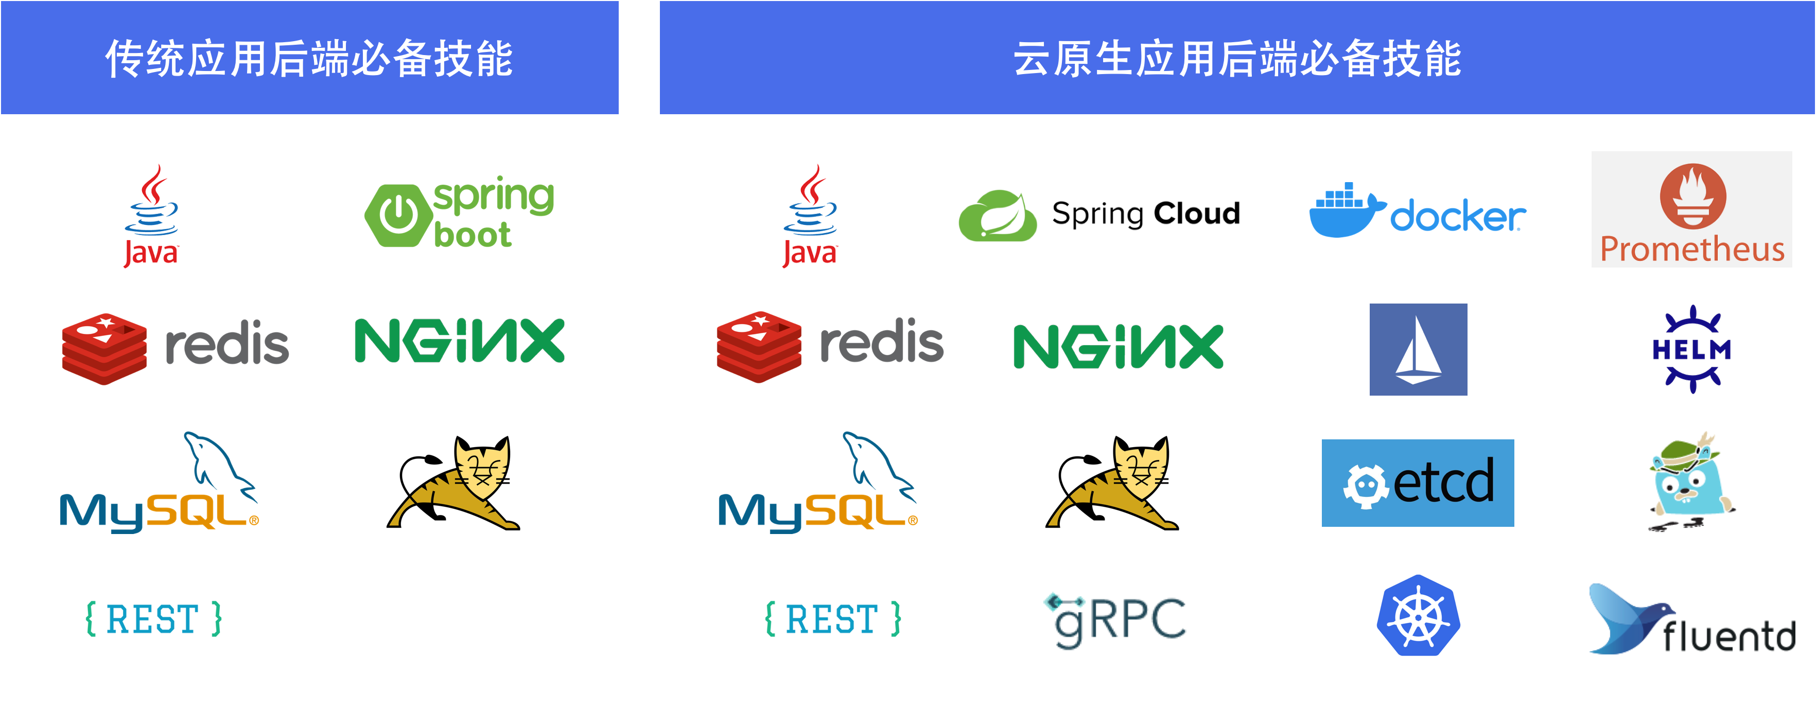
复杂度指数上升

Slide 17
开发环境搭建之困
老大，现在有200个微服务，搭建一套开发环境，得两周。
存放于不同地方的散乱配置
不规范的镜像管理和构建过程
缺乏有效的自动化验证工具
种子数据未初始化，不方便重建

Slide 18
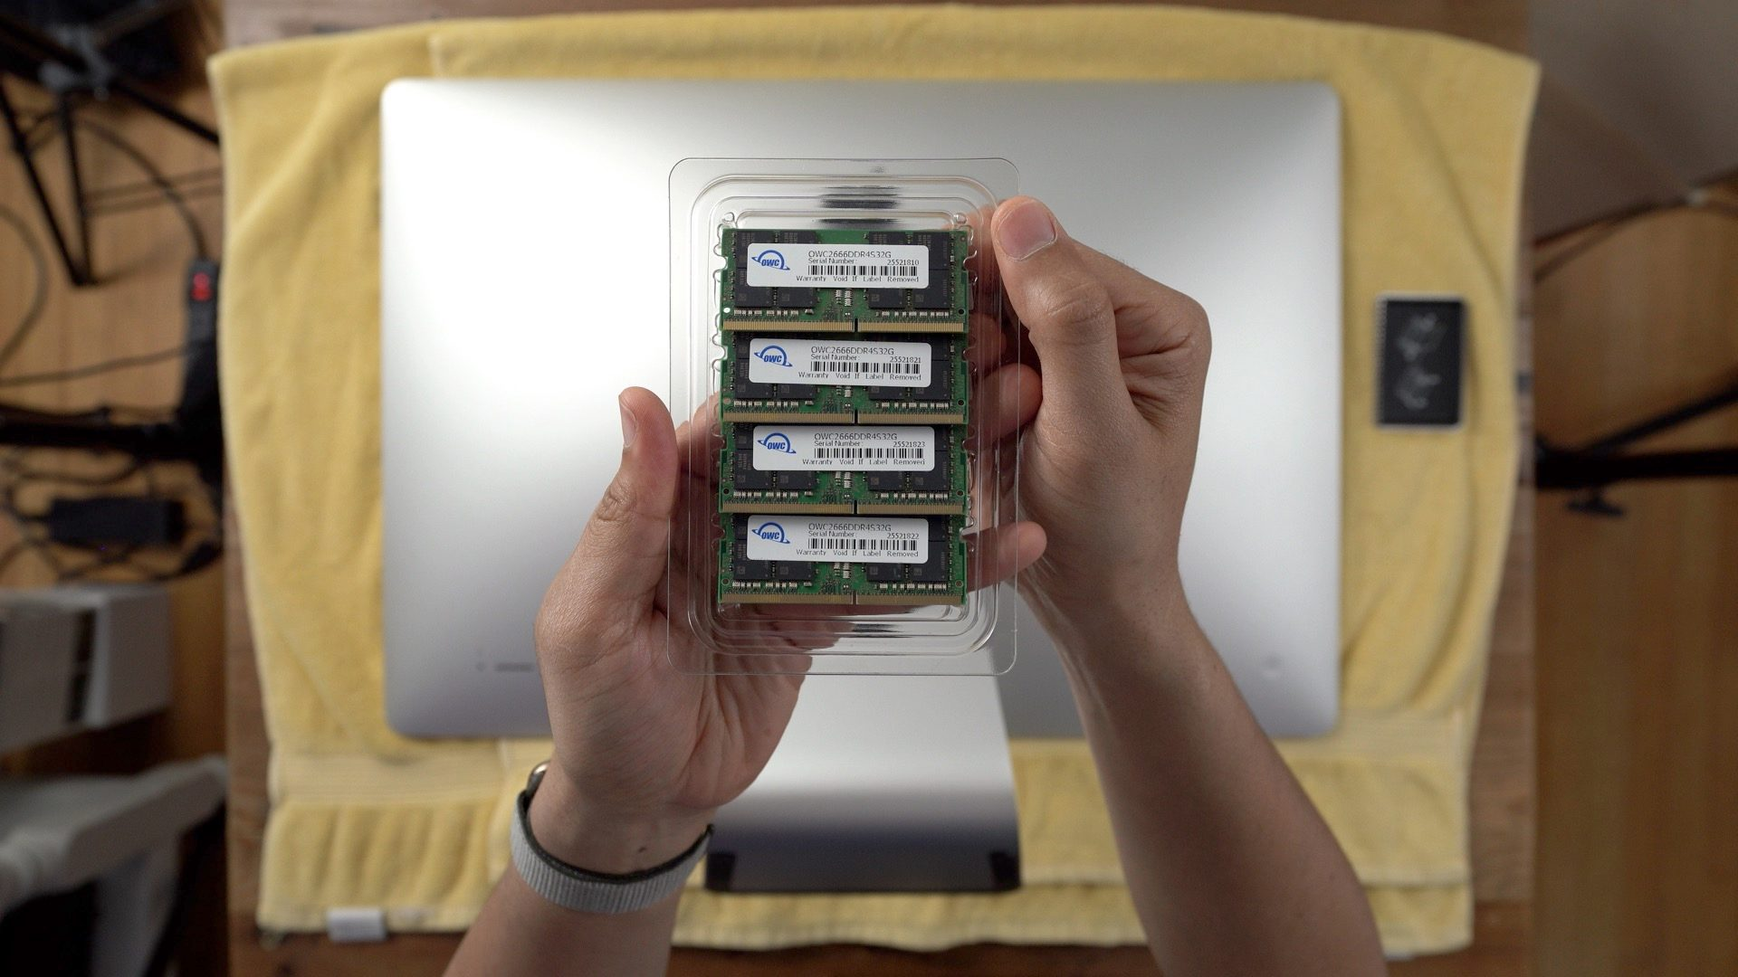
本机资源不够之困
老大，听说咱系统 i9+64G内存也跑不动了，你看我这个2021款顶配 iMac 也不够用了，啥时候能给安排升级一下？

Slide 19
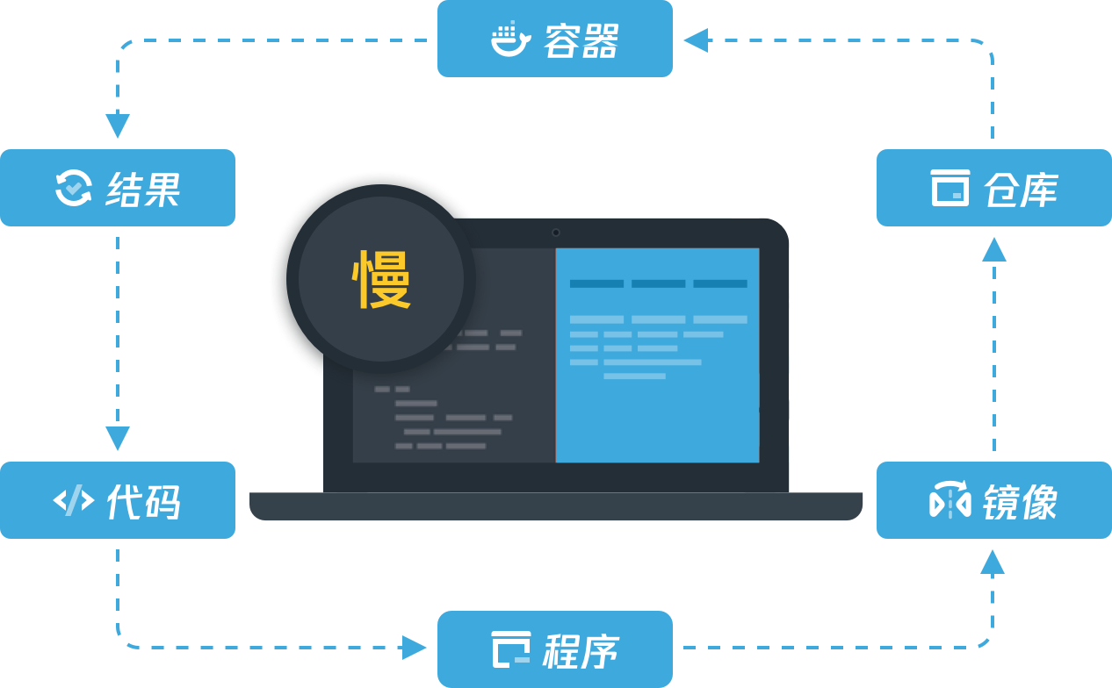
开发效率低下之困
调用
部署
老大，不是我摸鱼啊，你看这写完一段代码，得等 10 分钟才能看到运行结果。
修改
推送
编译
打包

Slide 20
代码和 Kubernetes 之间需要一座桥

Slide 21



搭建桥梁：代码定义环境
定义环境而不是维护环境
持久化测试环境初始数据
使用代码持久化环境定义
使用与正式环境一致的手段定义
使用自动化手段加速环境部署
Dev
QA
Prod
Development environment
Testing environment
Production environment

Slide 22
搭建桥梁：代码直达套娃核心
进程（P）
进程（P）源代码
基础运行时（R）
SDK 调试器
生产容器（C）
开发容器（C）
基础网络
存储
配置
Pod

Slide 23
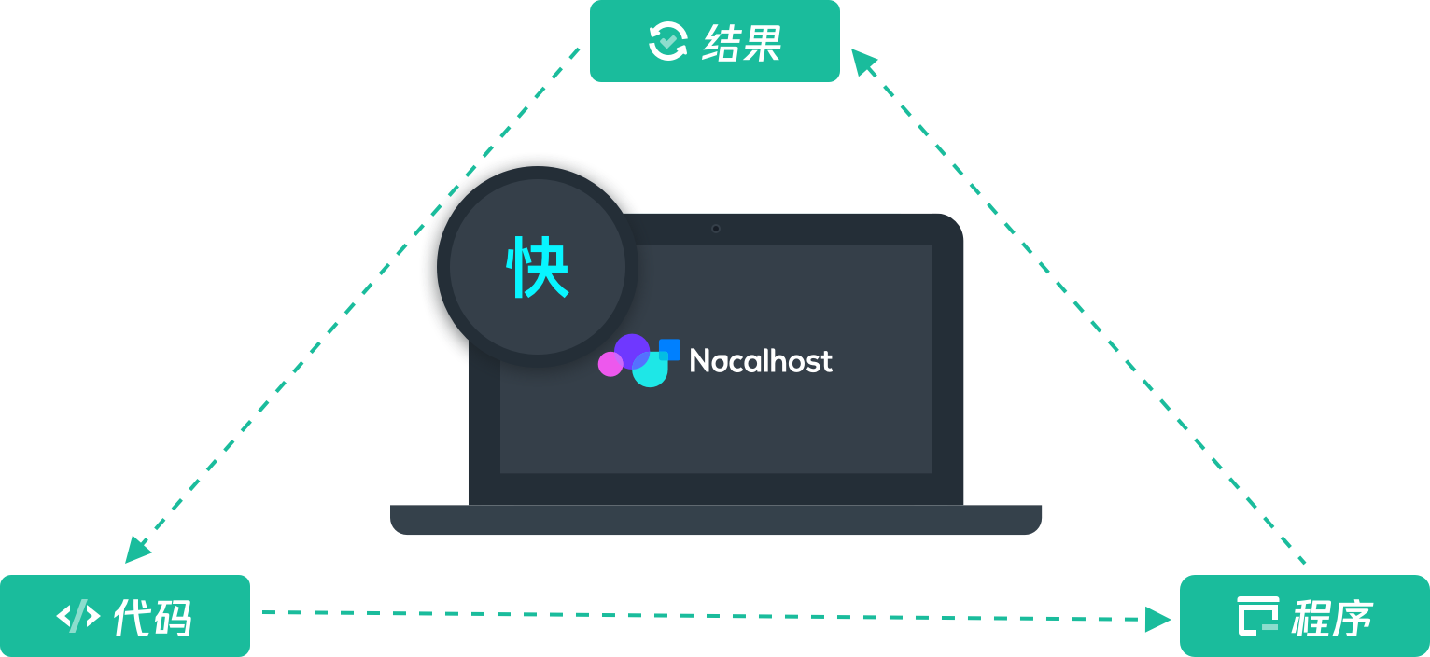
用源码启动进程，实时热加载
调用
部署
修改
调试
修改
推送
编译
编译
打包

Slide 24
云上开发环境释放开发者战斗力

Slide 25
用云升级基础设施，为开发减负
自研支持
环境管理
测试质检
编码
工程规范
监控
CI/CD
制品管理
源码管理
云提供更多支持
服务网格
日志管理
边缘计算
分布式追踪
弹性能力
计费控制
权限控制
安全管控
云提供支持
BGP 网络
虚拟机
K8s 集群
存储

Slide 26








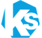

实现一致、按需的规范环境
定义代码环境
自动化部署环境
由云的弹性保障环境按需所得
实现隔离的计算和数据
使用与生产近似的基础设施
Commits
Code
Push Image
CI Pipeline
Image Repo
Dev
Changes
Config
Test
Argo Sync
CD Pipeline
Argo CD
Prod

Slide 27
Service Mesh 实现环境复用
项目环境-1
项目环境-2
项目环境-3
服务A
服务B
服务C
服务C
服务A
服务A
服务B
服务C
服务D
公共基础环境
隔离区

Slide 28
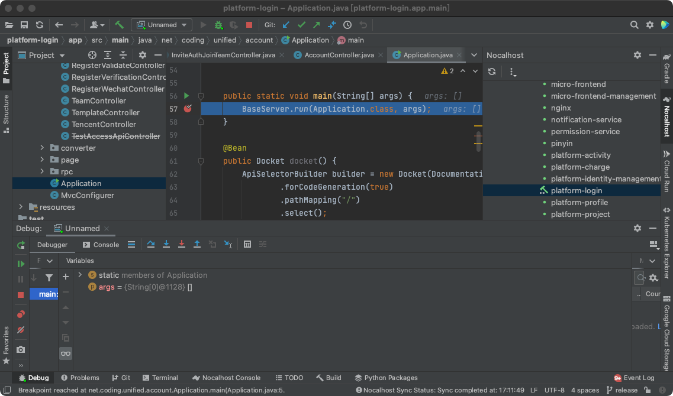
IDE 直通集群，一键调试

Slide 29








云原生化的开发环境解决方案

Slide 30








Commits
Code
Push Image
CI Pipeline
Image Repo
Dev1
Debug
Changes
Config
Test1
Helm
Testing
Nocalhost Install
Test2

Slide 31
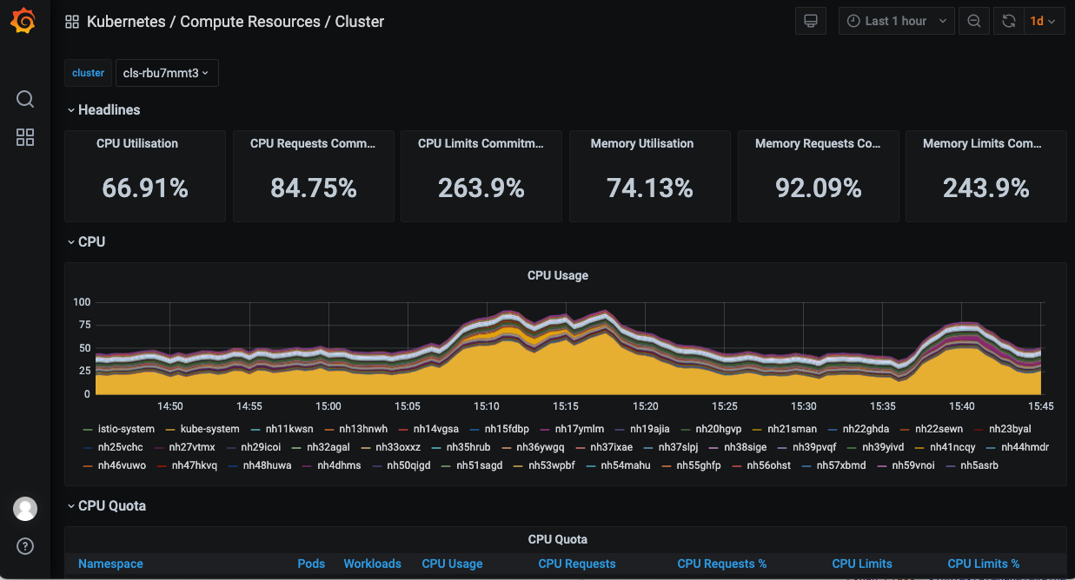

Slide 32
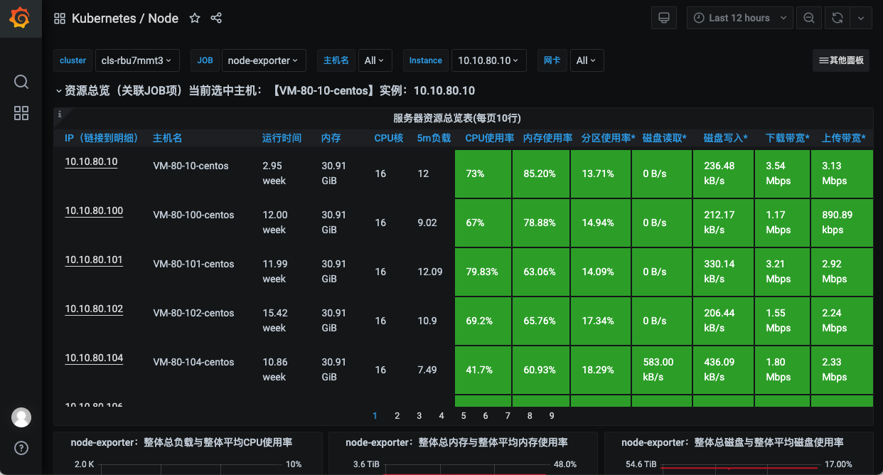

Slide 33
总结
代码定义 + 自动化按需部署
计算和数据隔离（实例隔离 or Mesh 逻辑隔离）
利用云提供的监控，日志等基础设施
便利化调试和开发

